Slide 1
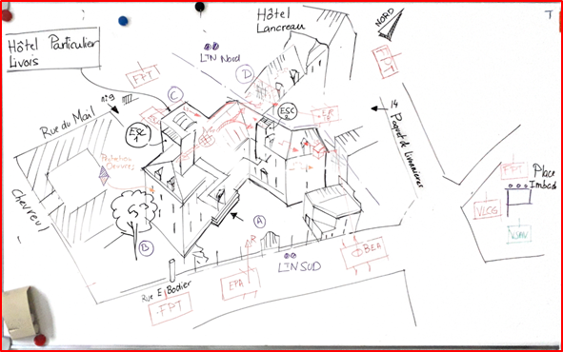
Le croquis opérationnel et ses applications dans le SDIS.49
Le dessin opérationnel trouve son origine à la Brigade des Sapeurs-Pompiers de Paris, son créateur R. DOSNE a longtemps porté seul cette compétence atypique dans notre métier. L’outil a fait ses preuves sur opération et s’invite dans les SDIS.
Les applications du croquis sont nombreuses et le SDIS 49 a choisi d’élargir et d’utiliser cet outil dans différents domaines : la prévention avec la Prévention Appliqué à l’Opération, la formation notamment des officiers renseignements, la prévision dans le cadre de l’élaboration des Plans d’Etablissements Répertoriés ou encore dans le domaine de l’opération lors de retour d’expérience
Dans le secteur opérationnel, les officiers renseignement ont une formation de 2 heures aux fondamentaux pour créer une situation tactique SITAC. L’objectif est de réaliser des volumes simples pour que le Commandant des Opérations de secours COS puisse rapidement appréhender les enjeux, ses priorités et ses idées de manœuvres. L’officier de renseignement doit être en capacité d’expliquer la SITAC lors des points de situations aux chefs de secteurs, mais aussi aux services extérieurs.
Dessin opérationnel
Principe d’élaboration
Réaliser le volume du bâtiment et des tiers
Insérer les cheminements (escaliers, sorties, circulations…)
Préciser les accès des engins et des secours.
Positionner le sinistre et ses vecteurs de propagations éventuelles
Identifier les points de vigilances utile à l’officier sécurité
Rester claire et concis
Intervention
Renseigner une SITAC au moyen de la charte GDO commandement
Echanger lors des points de situation avec les chefs de secteurs.
Communiquer avec les services concourants

Slide 2
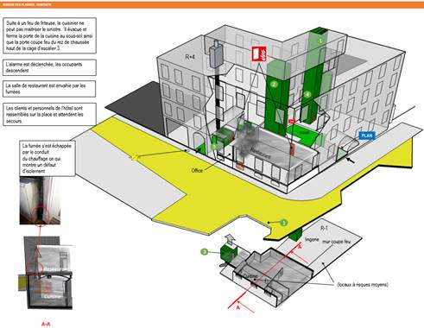
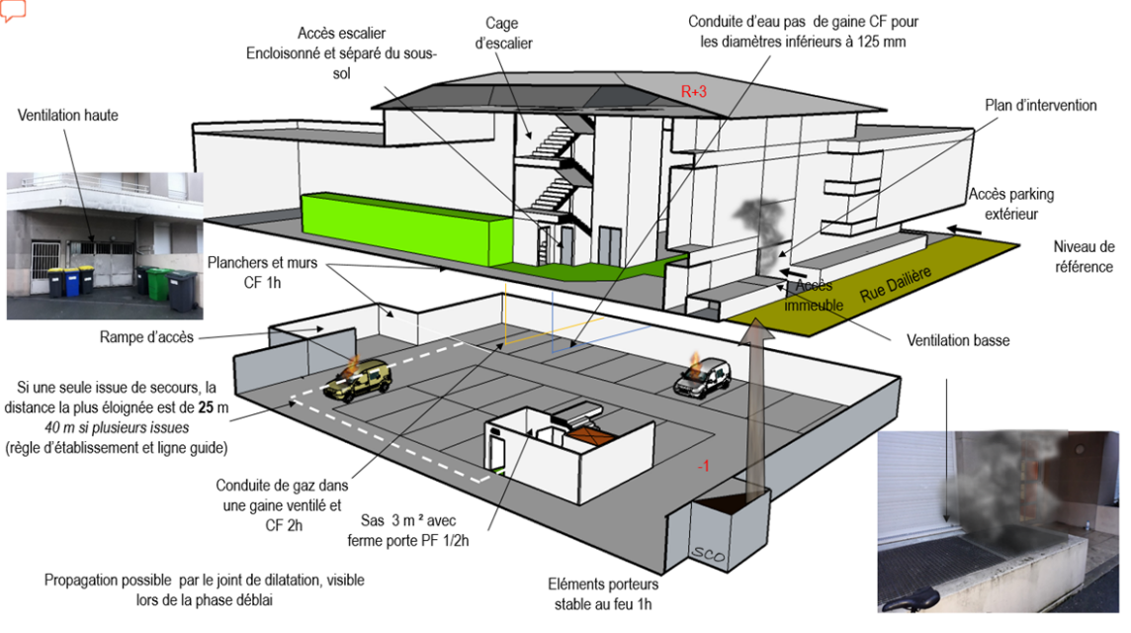
Dans cadre du retour d’expérience et des rapports réalisés par les investigateurs le croquis trouve une place privilégiée.
Il permet une meilleure analyse, compréhension du sinistre et des actions menées.
Dessin opérationnel
RETEX
Appréhender la volumétrie du bâtiment
Présenter la marche des flammes,
Rappeler des éléments opérationnels en relation avec GDO GTO ou des bonnes pratiques.
Informer massivement
Le risque bâtimentaire est complexe et ses concepts nombreux. Pour cette raison des thèmes PAO à partir de cas concrets sont proposés. L’objectif est d’analyser le bâtiment à partir de sa volumétrie et d’utiliser les moyens adaptés aux grands principes de la prévention. Les illustrations du GDO servent de base à ces cas concrets pour apporter du sens à l’action des sapeurs-pompiers et une transversalité avec la formation.
PAO /Formation
Créer une mise en situation professionnelle.
Analyser les réactions opérationnelles.
Acculturer les fondamentaux de la prévention et les moyens de secours à dispositions des pompiers.

Slide 3
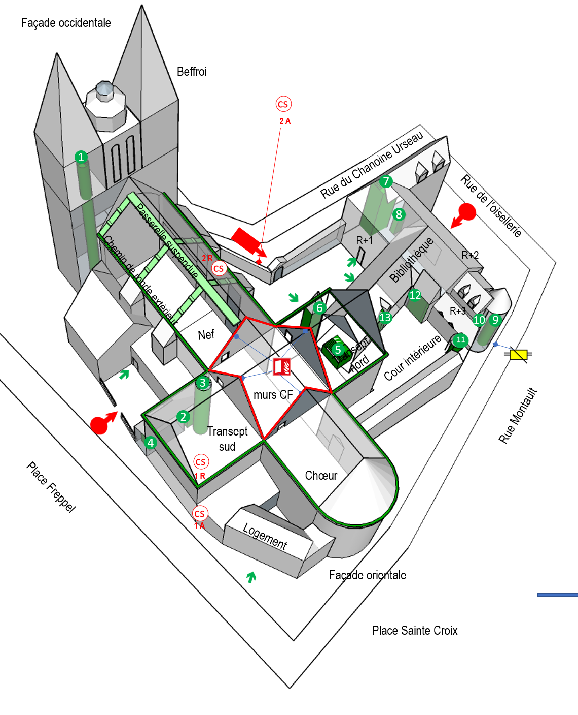

Cette acculturation de la prévention par la volumétrie des bâtiments va permettre également une meilleure compréhension des Plans Etablissements Répertoriés. Ainsi les bâtiments réputés les plus complexes sont modélisés et utilisable dans le cadre d’une SITAC, lors d’intervention, d’exercice ou de formation
Dessin opérationnel
PER
Modéliser les bâtiments complexes en SITAC 3 D vierge,
Préparer aux exercices
Informer les exploitants
La volumétrie bâtimentaire et sa transparence est une réelle plus-value chez les sapeurs-pompiers lors de sinistre mais aussi pour les services concourants. Pour répondre à ce besoin, le SDIS49 a créé un binôme dépendant de la section préparation opérationnelle constitué d’un officier et d’une dessinatrice formée à la 3D numérique.
Bénéfice pour les chefs d’agrès et COS
Augmenter l’analyse bâtimentaire
Développer l’intelligence cognitive sur La visualisation en 3D d’un sinistre.

